Slide 1
Die Präsentation Bosniens
Lejla Šerifović (Graz)
lejla.serifovic@edu.uni-graz.at
Institut für Slawistik der Karl-Franzens-Universität Graz
515.101 Linguistik, Stilistik und Poetik der Texte von Branko Ćopić
O. Univ.-Prof. Dr. Branko Tošović

Slide 2
Sadržaj
Podaci
Istorija
Privreda
Kultura
Branko Ćopić

Slide 3
Podaci
Bosna i Hercegovina leži jugoistočno od Evrope, smještena na zapadu Balkanskog poluotoka i administrativno je podjeljena na dva entiteta: Federacija Bosne i Hercegovine i Republika Srpska.
Granice: Hrvatska, Srbija i Crna Gora

Slide 4
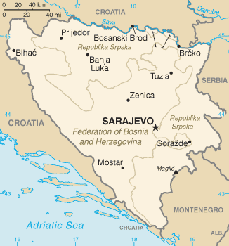
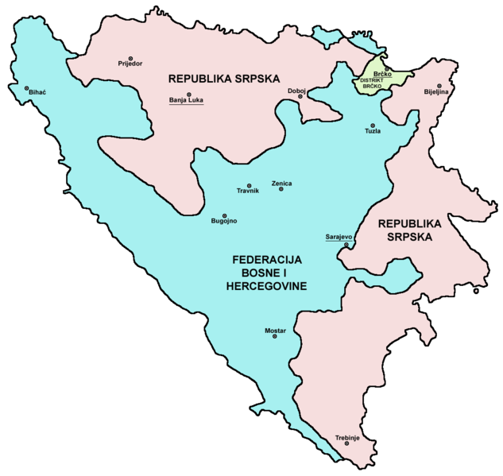
Podaci (2)
granice
2 entiteta

Slide 5
Podaci (3)
Nezavisnost je stekla 1. marta 1992.
4.498.976 stanovnika
Jezici: bosanski, hrvatski, srpski

Slide 6
Podaci (4)
Planine: Maglić, Volujak, Čvrsnica,…
Rijeke: Drina, Sava, Neretva, Una, Bosna, Vrbas,…
Jezera: Buško, Modrac,…

Slide 7
Podaci (5)
Klima: umjereno kontinentalna - topla ljeta i hladne zime
Neum (jedini grad na moru)

Slide 8
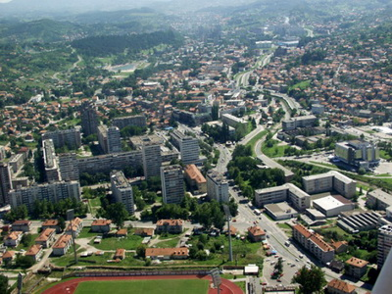
Podaci (6)
Gradovi:
Tuzla

Slide 9
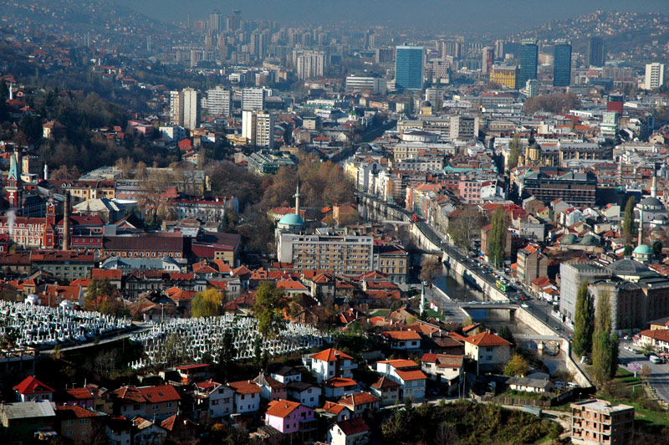
Sarajevo (glavni grad)

Slide 10
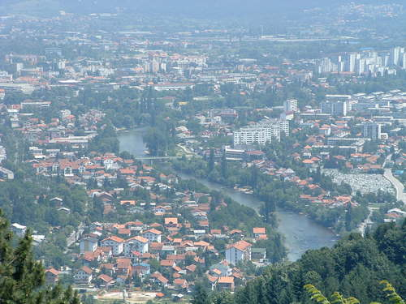
Banja Luka

Slide 12
Mostar

Slide 13
Zenica

Slide 14
Historija
Nova era
Srednji vijek
Austro-ugarsko doba
Prvi svjetski rat
Drugi svjetski rat
Doba SFRJ
Samostalnost

Slide 15
U prvim vijekovima nove ere, područje današnje Bosne i Hercegovine bilo je naseljeno od doba Neolita.
U bronzanoj dobi su to bili Iliri.
Ilirska plemena: Dalmati, Desitijati, Liburni, Ardani, Antiari, Labodi i Daorsi

Slide 16
U četvrtom i trećem vijeku prije naše ere su počele migracije Kelta, i neka keltska plemena su se miješala sa ilirskim i nastali su Skordisci iz sjevernoistočne Bosne.
229. godine p.n.e. su bili prvi sukobi Ilira i Rimskog carstva.
Postala je rimska provincija zvana Ilirik.

Slide 17
Krajem 1. vijeka je kršćanstvo bilo prisutno.
Od 337. do 395. godine došlo je do podjele Rimskog carstva.
U 5. vijeku dolazi do sloma vlasti.

Slide 18
553. godine p.n.e. je Bosna bila u sastavu Bizanta.
U 7. vijeku se Slaveni naseljavaju.
U 10. vijeku se bilježe tri ranosrednjovjekovne kneževine: Paganiji, Zahumlje i Travuniji.
Zahumlje potpada pod vlast hrvatskih vladara Tomislava i Krešimira.

Slide 19
Srednji vijek
Bosna je od 9. vijeka samostalna država.
U početku su banovi vladari Bosne, kao što su ban Borić, zatim Kulin Ban, a poslije krunidbe bana Tvrtka I. Kotromanića 1377. godine vladari Bosne postaju kraljevi.
1463. godine Osmanljiji dolaze u Bosnu i osnivaju Osmansko carstvo.

Slide 20
Austro-ugarsko doba
1878. godine Bosna je dio Dvojnog kraljevstva Austro-Ugarske.
Povod za Prvi svjetski rat bio je atentat u Sarajevu ljeta 1914. godine, kojeg je izveo Gavrilo Princip. On je pucao na austrougarskog prijestolonasljednika Franju Ferdinanda i ubio ga.

Slide 21
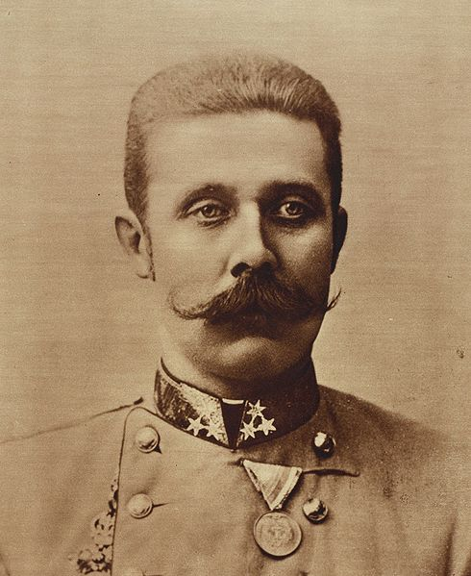
Fanjo Ferdinand (njemački: Franz Ferdinand Karl Ludwig Josef, * 18. decembra 1863. i † 2. juna 1914.) se rodio u Grazu u Palais Khuenburgu u kojem se nalazi gradski muzej. Umro je 1914. godine u Sarajevu.

Slide 22
Prvi svjetski rat
Krajem Prvog svjetskog rata i propašću Austro-Ugarske Bosna i Hercegovina ulazi u početku u Državu Slovenaca, Hrvata i Srba.
Poslije nastaje u Kraljevinu Srba, Hrvata i Slovenaca, koja se od 1929. zove Kraljevina Jugoslavija.

Slide 23
1929. dolazi do novih administrativno-političkih promjena u zemlji.
Jugoslavija je dobila devet banovina, čime je Bosna prvi put nakon više od 500 godina formalno podijeljena.

Slide 24
Površina Bosne i Hercegovine pripala je u svom historijskom obliku četirima različitim banovinama (Vrbaska, Zetska, Drinska i Primorska banovina).
1939. dolazi do stvaranja Banovine Hrvatske.

Slide 25
Drugi svjetski rat
Početkom Drugog svjetskog rata se 10. aprila 1941. godine osniva Nezavisna Država Hrvatska (NDH), u čiji sastav ulazi cijela Bosna i Hercegovina.
Došlo je do progona i veliki dio naroda aktivno učestvuje u antifašističkom pokretu Josipa Broza Tita.

Slide 26
Bosna i Hercegovina je jedna od prvih zemalja antifašističke koalicije u porobljenoj Evropi 1941-1945.
Socijalistička Jugoslavija je bila osnovana, gdje je Bosna i Hercegovina bila jedna od šest ravnopravnih republika.

Slide 27
Nezavisna Država Hrvatska (NDH)
Socijalistička federativna republika Jugoslavija (SFRJ)

Slide 28
Maršal Josip Broz Tito

Slide 29
Doba SFRJ
U vremenu od 1945. do početka 1990ih, Bosna i Hercegovina doživljava ubrzanu industrijalizaciju, modernizaciju i urbanizaciju.

Slide 30
1984. godine glavni je grad Republike, Sarajevo, domaćin 14. Zimskih olimpijskih igara, sportske manifestacije mira i prijateljstva.

Slide 31
Olimpijske igre

Slide 32
Samostalnost
29. februara i 1. marta 1992. godine održan je referendum o nezavisnosti Republike Bosne i Hercegovine od SFRJ.
U aprilu 1992. godine za vrijeme proglašavanja nezavisnosti i međunarodnog priznanja zemlje dolazi do agresije na Republiku Bosnu i Hercegovinu

Slide 33
22. maja 1992. godine je Republika Bosna i Hercegovina primljena u Ujedinjene nacije.
Do 1995. je trajao rat.

Slide 34
U američkom gradu Daytonu 21. novembra 1995. sve zaraćene strane u agresiji na BiH potpisuju mirovni sporazum, čime je neslužbeno završen rat.

Slide 35
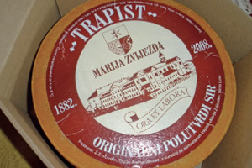
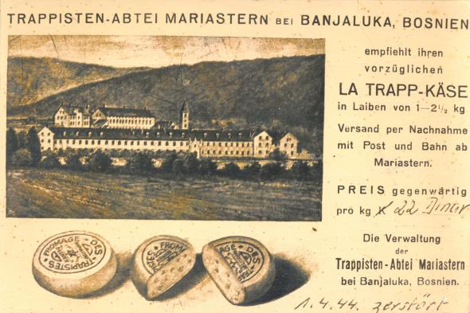
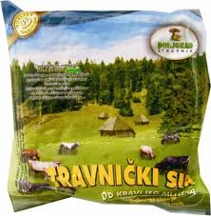
Privreda
Proizvodi: žito, kukuruz, voće i povrće

Slide 36
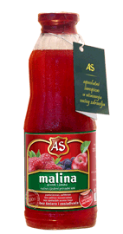
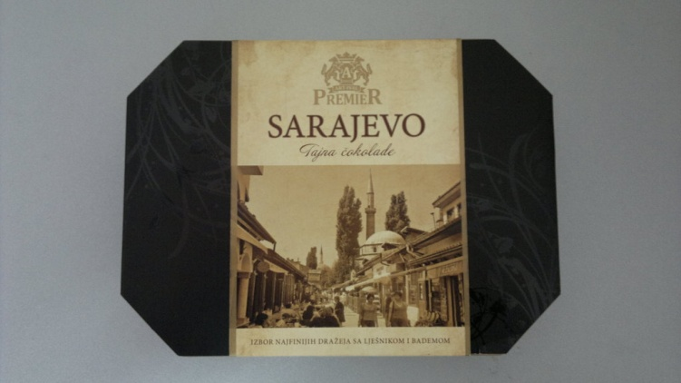

Slide 37
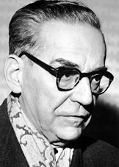
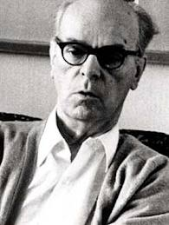
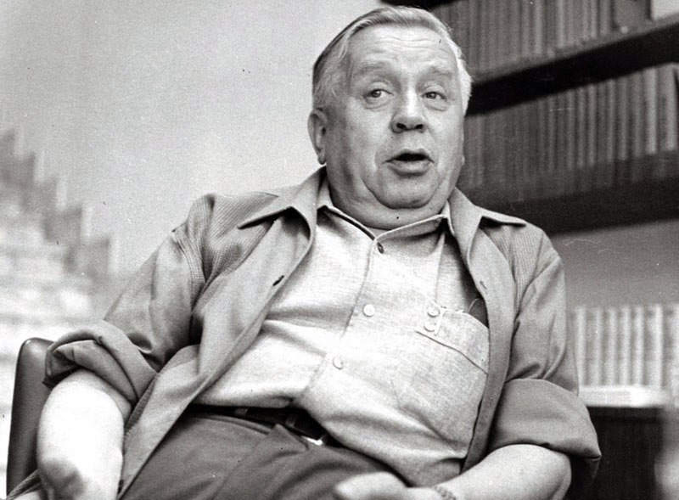
Kultura
Muzika, književnost, film, likovna i primijenjena umjetnost, design i savremene medije
Ivo Andrić
Meša Selimović
Branko Ćopić

Slide 38
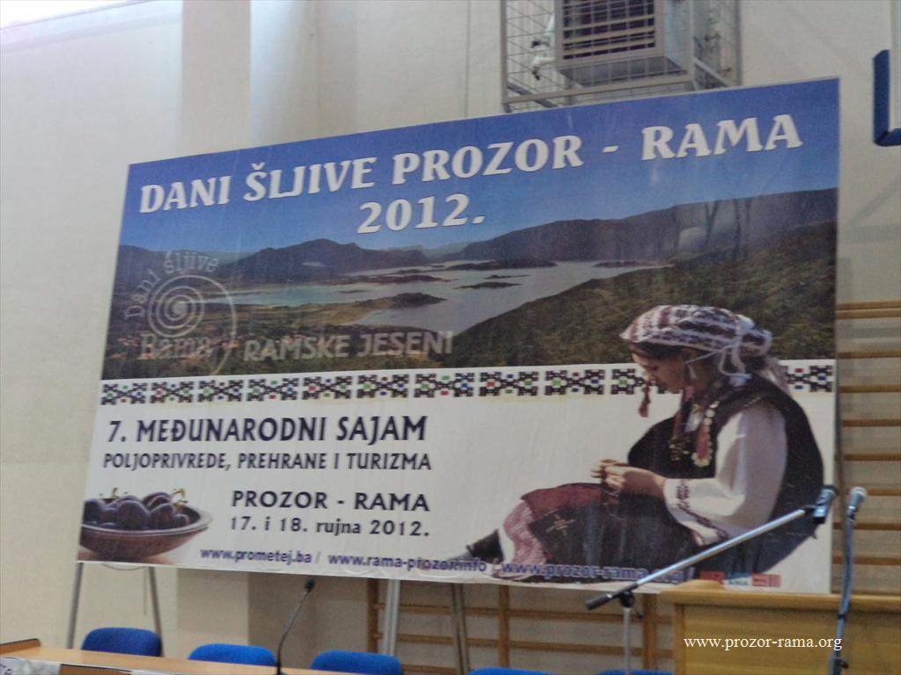
Sarajevo

Slide 39
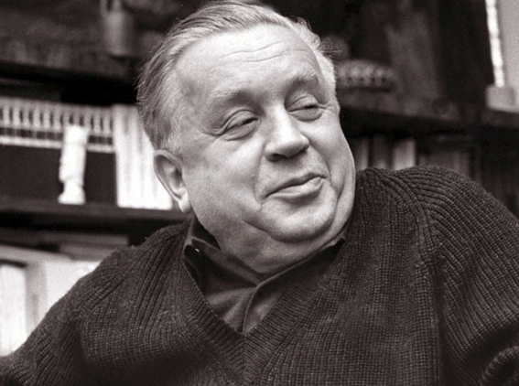
Branko Ćopić

Slide 40
Branko Ćopić
* 1. januar 1915. u Hašanima kod Bosanske Krupe, Bosna i Hercegovina
Otac umire od španske groznice kad mu je 4 godina.
Mama Sofija, djed Rade i stic preuzimaju brigu njemu.
Na samom podnožju planine Grmeč je čuvao stoku.

Slide 41
Branko preuzima priče njegovog djeda.
Osnovnu školu pohađa u svom rodnom selu, ali gimnaziju, četri niža razreda, nastavlja u internatu u Bihaću.
Poslije završene gimnazije upisuje se u učiteljsku školu u Banja Luci, potom u Sarajevu i Karlovcu.

Slide 42
Razlog tih prekida je bila Ćopićeva nemirna duša.
Učiteljsku školu završava u Karlovcu i kao mladi učitelj vraća se u rodno selo.
Odlučuje da upiše Filozofski fakultet u Beogradu 1934. godine.
Živio je skromno.

Slide 43
Diplomirao je neposredno pred rat 1940. godine.
U Mariboru je morao služiti vojsku.
Odlazi u rodnu Krajinu i već 1941. godine priključuje se partizanima.
Odlazi u rodnu Krajinu i 1941. godine priključuje se partizanima.

Slide 44
Prvo je bio vojnik, pa onda postaje politički komesar i kao stalni saradnik na kulturno-prosvjetnom sektoru kao dopisnik partizanskih novina banjalučkog "Glasa" i "Borbe".
Bio je moralna duša partizanskim borcima.
Ostaje aktivan u NOB-u.

Slide 45
Poslije oslobođenja dolazi u Beograd i tu se nastanjuje.
Vodio je list “Pionir”.
Izdao je brojna djela, koja je gotovo u potpunosti posvetio svojoj Bosanskoj krajini i Grmeču.
Ćopić se pamti po smijehu.

Slide 46
U jugoslovenskoj književnosti stekao je status stvaraoca sa najviše odštampanih i najviše prevedenih djela.
Njegove knjige su prevedene na 30 jezika.
1938. godine dobija prvu nagradu Akademije sedam umjetnosti za kratku priču.

Slide 47
Ostale nagrade:
Rakićeva nagrada (1939),
nagrada Srpske akademije nauka i umjetnosti (1940),
nagrada komiteta za kulturu i umjetnost (1947, 1948),
nagrada Vlade FNRJ (1949),
nagrada Saveza sindikata (1953),

Slide 48
nagrada Zmajevih dječijih igara (1971),
Njegoševa nagrada (1972) za zbirku pripovjedaka „Bašta sljezove boje“ i
nagrada AVNOJ-a (1972).

Slide 49
26. marta 1984. godine bacio se sa Savskog mosta na kej pored rijeke.
Ćopićeva poznata djela:
Major Bauk (1949),
Prolom (1952),
Doživljaji Nikoletine Bursaća (1956),
Bosonogo djetinjstvo (1957),
Gluvi barut (1957),

Slide 50
Orlovi rano lete (1957),
Ne tuguj bronzana stražo (1958),
Magareće godine (1960),
Osma ofanziva (1964),
Bašta sljezove boje (1970)...

Slide 51
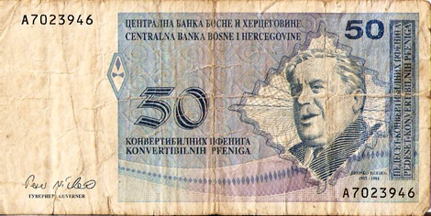
Ćopić je dobio i sliku na novčanici od 50 konvertibilnih feninga. Ta novčanica izdata je 22. juna 1998., a povučena je 31. marta 2003. godine.

Slide 52
Pjesme:
Bosna
Mala moja iz Bosanske Krupe
Na Petrovačkoj cesti
Otac Grmeč
Bosanski trkači
Rastanak

Slide 53
BAŠTA SLJEZOVE BOJE
- Crvena! Ta sve nacije odavde do Bihaća znaju da je žuta, a ti ...
- Savin svijet prostire se do Bihaća, jer je čiča nekoliko puta tamo ležao u apsu, ali čak ni ti prostori ne mogu da razuvjere mog djeda.
- Hm, Bihaća! I drugi su ljudi ležali u bihaćkoj "Kuli" pa ne vele da je lisica žuta.

Slide 54
ČUDESNA SPRAVA
- Taj ti je čitave godine lutao ispod Grmeča, od sela do sela, i ljudima pravio i popravljao samare, propijajući svoju zaradu često već i na licu mjesta, uz domaćina kod koga je radio.

Slide 55
- Te jeseni niko ga pod Grmečom nije vidio. Na jednome mjestu djeda utješiše pričom kako je stari govorio da će preho Une, u Kaure, da tamo pretresa i pravi samare.

Slide 56
- Bogami će njega, onako pijana, gdjegod umlatiti i opljačkati Kauri, lopovi su to - vajkao se djed.

Slide 57
TI SI KONJ
- U Podovima, kraj same Une, ima, na primjer, u jednog domaćina konj, Dorat, duša od konja.

Slide 58
Hvala na pažnji!

